Slide 1


網路
程式設計
U10816007張鈺亭
U10816014金宣妘
期中專題報告
2021.11.23
U10816016馮珮筠
U10816021詹雅年

Slide 2


目錄
01
03
製作目的
實作方法
02
04
設想
期望
Purpose
Methods
Thinking
Expection

Slide 3

01
製作目的
Purpose

Slide 4
設計實用軟體而非遊戲的原因？
由之前的專題做延伸

Slide 5
02
設想
Thinking

Slide 6
使用對象與服務內容
上游(開發遊戲者)
開發者、遊戲介紹
遊戲上傳
遊戲中廣告投放
各式查詢(儲值金額、玩家人數、...)
下游(遊戲玩家)
帳號建立、排行榜、儲值系統
各式遊戲曝光、介紹

Slide 7
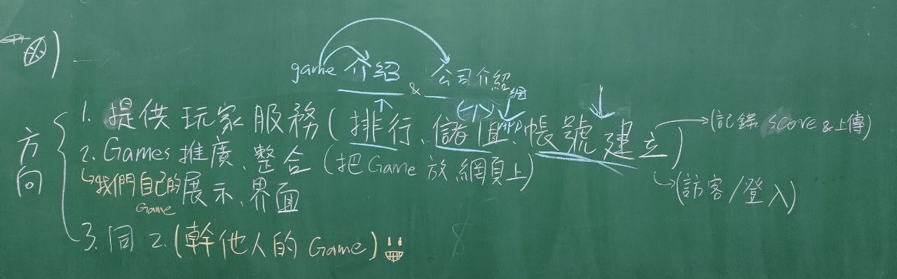

Slide 8
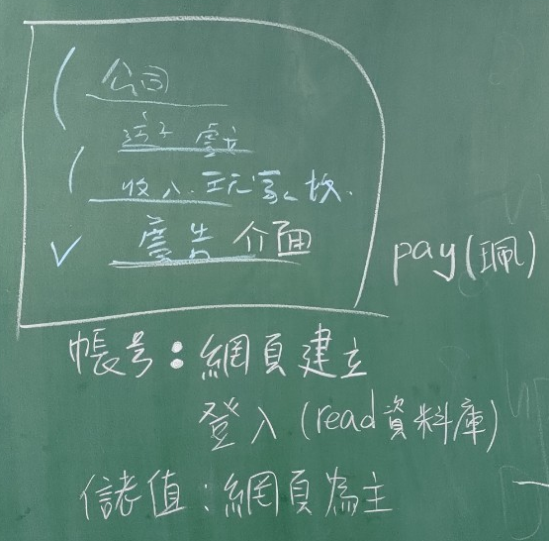

Slide 9
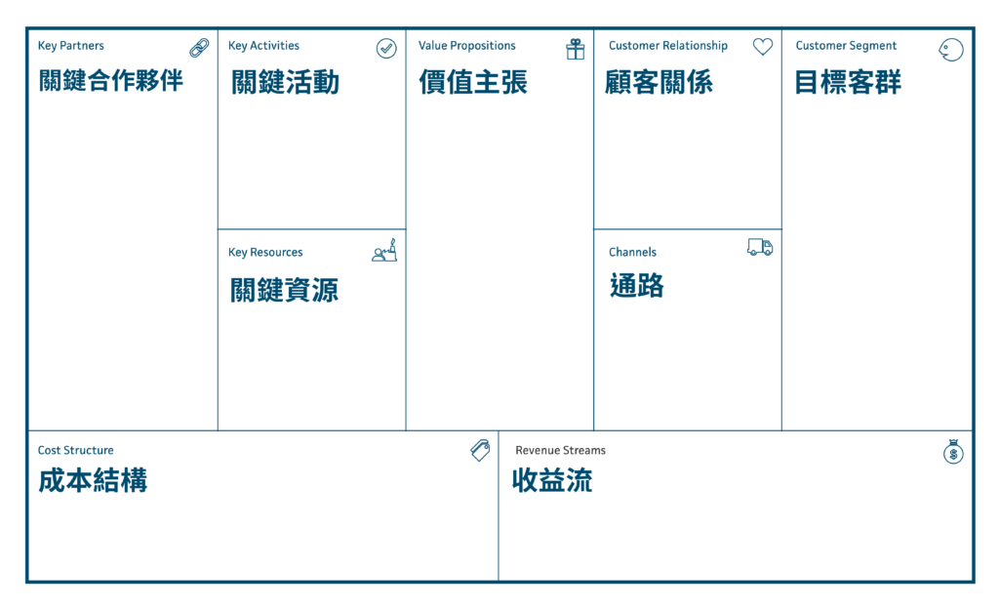
Business Model Canvas
遊戲開發者
點數廠商
提供玩家各式遊戲相關的服務及遊戲的宣傳
讓喜歡遊戲的人更容易找到自己喜歡的遊戲
尊榮
服務
遊戲愛好者
遊戲開發者
擴散消息的各種管道
(論壇、廣告等等)
網路
人力、時間、金錢、創意
廣告、遊戲開發者

Slide 10
03
實作方法
Methods

Slide 11
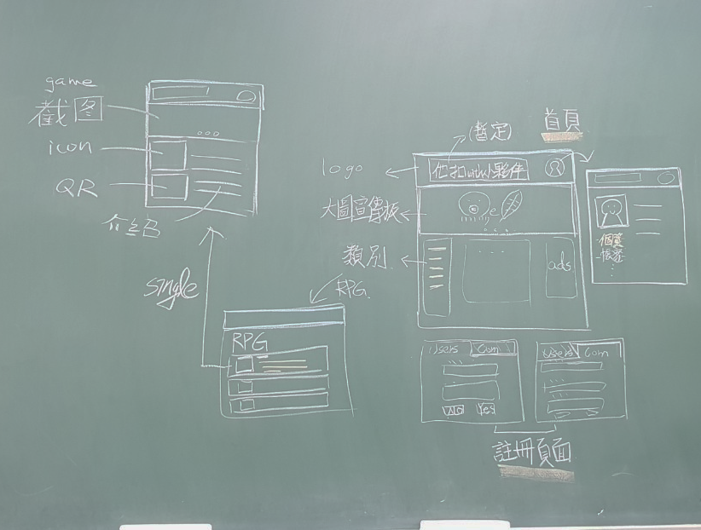

Slide 12
04
期望
Expection

Slide 13
希望之後可讓網頁跟APP做連動(數據)
新增玩家討論區可讓玩家討論
和獨立開發團體合作

Slide 14
END

